Slide 1
„Wir benötigen neue
Lehr-
und
Lernsettings,
die als zielführend
und sinnstiftend
von Lehrenden
UND
Lernenden
empfunden werden.“
Prof. Dr. Doris Weßels, 20.12.2022,
Aufzeichnung Vortrag „Wie sollen wir in der Lehre mit ChatGPT umgehen?“
Notes:
Es geht nicht vorrangig darum, den bisherigen Unterricht und / oder die Curricula mit Apps anzureichern.
Es geht um die aktuelle und zeitgemäße Erfüllung des Bildungsauftrages und den neuen
Herausforderungen
Was sind für euch die aktuellen Herausforderungen im Deutschunterricht? Kartenabfrage
Sortieren nach
Inhalten
Pädagogischen Handlungsthemen
Strukturellen Herausforderungen

Slide 2
Experimentierklausel
[…]
Die Kontingentstundentafel bietet bereits viele Freiräume, Schule und Unterricht innovativ zu gestalten,
fächerübergreifendes
interdisziplinäres
Problemorientiertes
kollaboratives und auch
individualisiertes Lernen (und Handeln) zu ermöglichen sowie
Zeit, Raum und Struktur für andere Lernformate zu schaffen.
Notes:
Zurück zur ExperimentierklauseL vom Anfang:
Was brauchst du?
Eine Idee: neue Prüfungsformate etablieren. Vom Ende her denken.
Aufgabenkultur im Unterricht und auch in Prüfungssituationen [Doris Weßels mit ihren Vorschlägen aus dem Vortrag.]
kleine Schritte machen mit dem ausprobieren anderer Lernprodukte im Unterricht und den Reglern oder der Formatspinne bei Klassenarbeitskonzeptionen.
IM TEAM – MIT FEEDBACK
Denkbar auch: Verknüpfung mit Programmen wie LdE („Faitrade und günstig, das geht nicht?!?!? Nutzen von Youtubern und Influencern?)

Slide 3
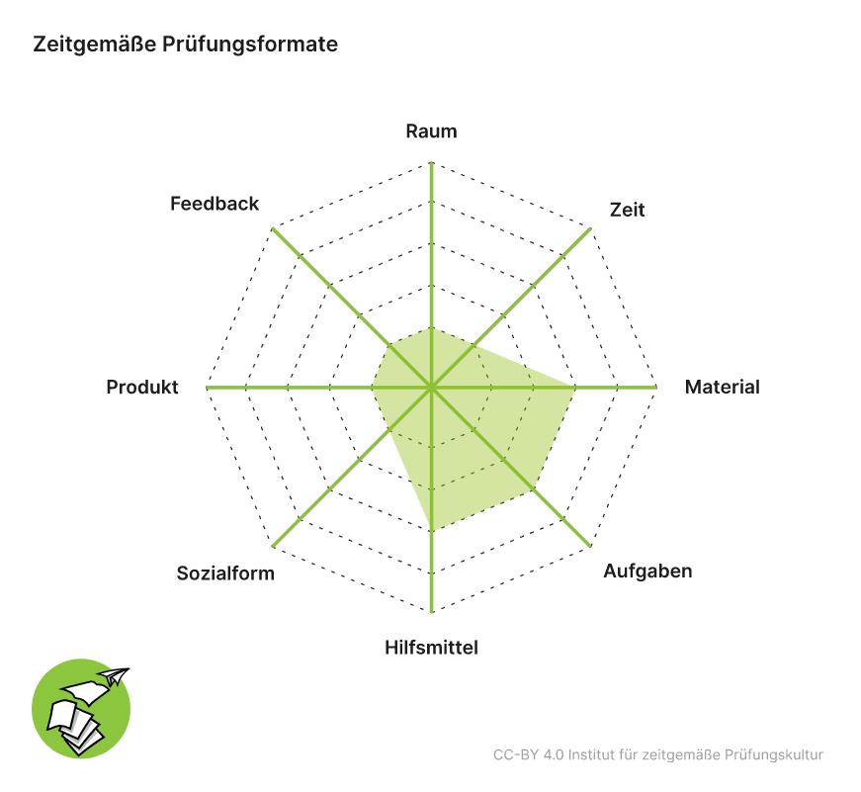
Erprobungsversuch
KI-Apps in Prüfungssituationen
Argumentation, Klasse 9:
Grundkonstrukt:
A) Textproduktion B) schriftlicher Reflexionsteil
Einzelarbeit
im Klassenraum
90 Minuten
Hilfsmittel: Laptop, Internet, KI-Apps (z.B. ChatGPT,
Papyrus Author, DeepL, LanguageTool)
Quelle: Ein Lehrer lässt KI bei Klassenarbeiten zu – das hat er dabei gelernt (the-decoder.de) , Zugriff 27.01.2023

